Slide 1
第5章
用户数据报协议实验

Slide 2
实验目的与实验环境
实验目的
  掌握UDP协议的报文格式
  掌握UDP校验和的计算方法
  了解UDP报文的通信模式
  了解DNS的基本原理
实验环境
  运行 Windows XP/ Windows Server 2003/Windows 7 操作系统的计算机一台
  Packet Tracer网络模拟器程序

Slide 3
UDP协议
用户数据报协议（User Datagram Protocol）主要用来支持那些需要在计算机之间传输数据的网络应用（DNS、SNMP、DHCP、 RIP、 NetBIOS）。包括网络视频会议系统在内的众多的客户/服务器模式的网络应用都需要使用UDP协议。
属于传输层协议。不提供端到端的确认和重传功能，它不保证信息包一定能到达目的地，因此称为不可靠协议。

Slide 4
UDP报文格式
源端口 | 目的端口
报文长度 | 校验和
数据
…

Slide 5
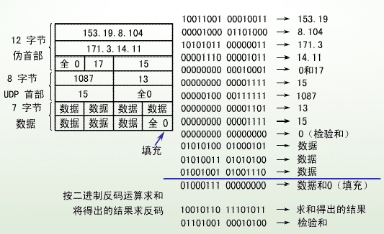
UDP报文校验和
最低位和=9，即1001
源IP
UDP报文长度
目的IP
倒数第2低位和=7，即0111
协议
1001
0111

Slide 6
UDP单播与广播
在UDP单播通讯模式下，客户端和服务端之间建立一个单独的数据通道。 从一台服务端传送出的数据包只能由一个客户端接收。
在UDP广播通讯模式下，一个单独的数据包拷贝发送给网络上所有主机。 例如，当不能明确具体的服务器，而又要求该服务时，UDP广播提供了传输不区分种类的消息的便捷方式。在多数情况下UDP广播仅仅作为本地网络通信形式，目的地址是受限广播地址255.255.255.255。

Slide 7
UDP应用-DNS
DNS（域名系统）是一种能够完成从名称到地址或从地址到名称的映射系统。使用DNS，计算机用户可以间接的通过域名来完成通信。
DNS有两种类型的报文：请求和响应。这两种报文具有相同的格式。查询报文（query message）由头部和查询问题构成。响应报文（response message）由头部、回答、授权和额外信息构成。
一般使用53端口

Slide 8
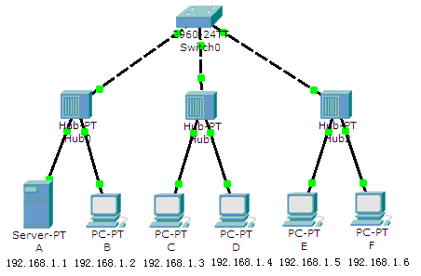
实验步骤
网络配置
  使用网络模拟软件Cisco Packet Tracer模拟图5.4网络。设置服务器A和主机B-F的IP地址（子网掩码255.255.255.0）。

Slide 9
编辑并发送UDP数据报
  在模拟模式下，设置事件过滤器为“UDP”。从主机B发送一个复杂PDU给主机C（DNS应用，目的IP地址为192.168.1.3，源端口为1025，报文数据大小为0，单次发包时间One Shot Time=0）。捕获主机B发出的UDP报文，分析报文的源端口（SRC PORT）、目的端口（DEST PORT）、报文长度（LENGTH）字段的值和各自代表的含义。手工计算报文的校验和字段的值应该是多少？观察主机B是否会收到其他主机发来的IP数据报？如果会，是哪台主机发来的？封装在IP数据报里的是UDP报文还是其他协议的报文？分析该报文所有字段的值，及产生结果的原因。

Slide 10
  从主机B发送一个复杂PDU给服务器A（DNS应用，目的IP地址为192.168.1.1，源端口为1026，报文数据大小为0，单次发包时间One Shot Time=0）。观察主机B是否会收到其他主机发来的IP数据报？分析产生结果的原因 。

Slide 11
3.验证UDP单播通信
在模拟模式下，设置事件过滤器为“UDP”。打开服务器A的配置对话框，在DNS服务缓存的域名解析表中，添加一条域名解析记录，将域名“www.sina.com”解析为IP地址“192.168.1.1”。打开主机B的配置对话框，设置DNS服务器地址为192.168.1.1，并使用桌面工具里的Web浏览器访问“www.sina.com”。 捕获主机B发出和收到的UDP报文，分析源端口和目的端口字段的值和各自代表的含义，以及所在IP数据报的源IP地址、目的IP地址字段的值和各自代表的含义，填写表5.1。分析产生结果的原因。

Slide 12
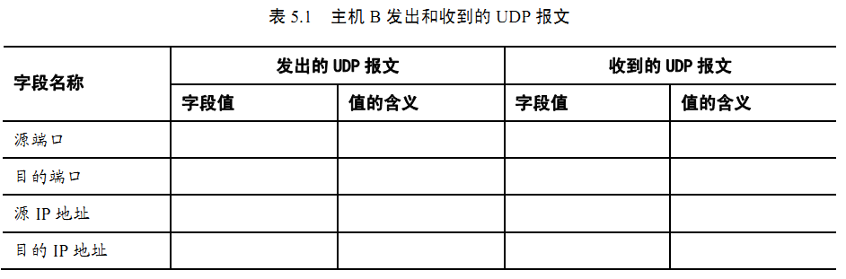

Slide 13
4.验证UDP广播通信
在模拟模式下，设置事件过滤器为“UDP”。 设置主机B的DNS服务器地址为空，再次使用主机B的Web浏览器访问“www.sina.com”。 捕获主机B发出和收到的UDP报文，分析表5.1哪些字段的值发生了变化，分析产生结果的原因。

Slide 14
思考与讨论
UDP协议和IP协议的不可靠程度是否相同？请说明原因。
UDP协议本身能否保证报文的发送和接收顺序？

